Slide 1
Grupo Petersen
Universidad de Cádiz
Manuel Jesús Corbacho Sánchez
José Joaquín Arias Gómez-Calcerrada

Slide 2
Índice
Introducción
Fichero de texto
Estadísticas

Slide 3
Introducción
El objetivo es recopilar tweets de varias cuentas, para analizarlos posteriormente y hacer estadísticas sobre ocurrencias de ciertas palabras clave para averiguar el número de tweets de cada partido siguiente: PP, PSOE, Podemos, CC’s, IU.
El número de ocurrencias de cada partido se almacena en un fichero de texto. Luego, son subidos a Dropbox. Por último, se descargan todos los ficheros de texto que se deseen de Dropbox y se hacen las estadísticas.
Todo esto está controlado por ZEROMQ.

Slide 4
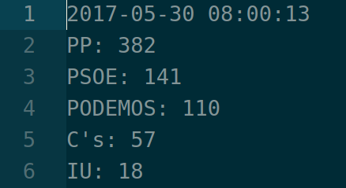
Fichero de texto
Del fichero de texto se obtienen datos con la siguiente forma:
Siendo 2017-05-30 08:00:13 la fecha del último tweet que publicó la cuenta, para que cuando se vayan a comprobar nuevos tweets sólo se comprueben los nuevos (hasta dicha fecha).

Slide 5
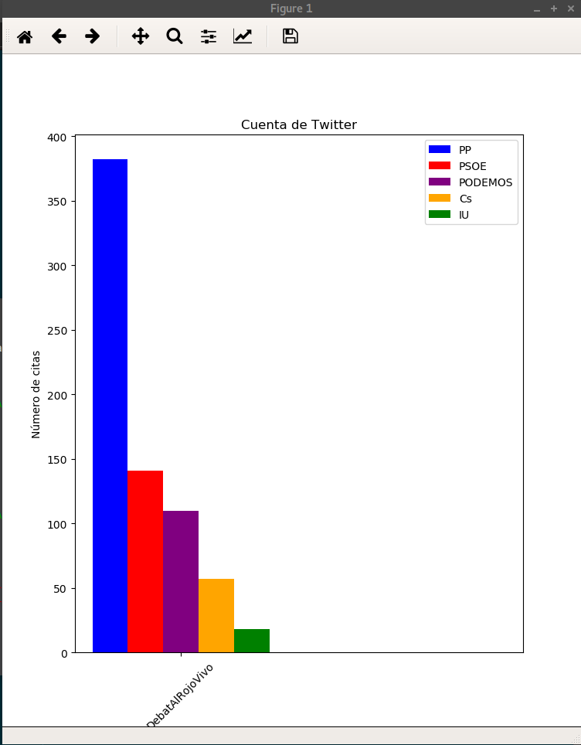
Estadísticas
Estadísticas obtenidas de Al Rojo Vivo (@DebatAlRojoVivo) en sus últimos 500 tweets.

